Slide 1

Fine del PNRR e rischio contenzioso
Scenari e tutele
Avv. Guido Reggiani Avv. Giuseppe Marino
Webinar 23 giugno 2026

Slide 2

Percorso del webinar
Prima Parte:
PNRR: stato di avanzamento e criticità
Seconda Parte:
I rischi contrattuali
Terza Parte:
Il contenzioso PNRR
Quarta parte:
Domande ricorrenti
Webinar 23 giugno 2026

Slide 3
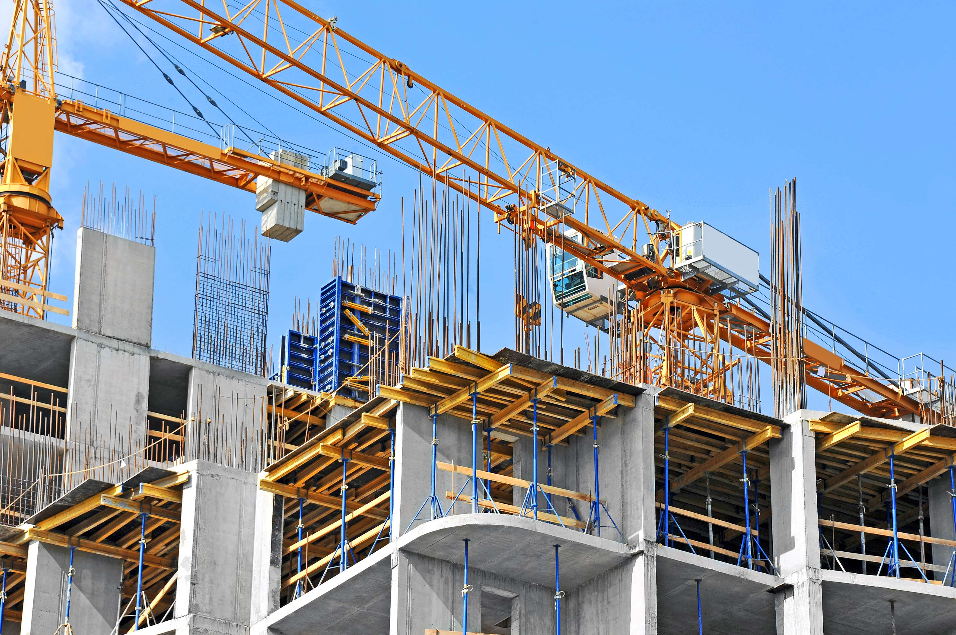
Prima Parte:
PNRR: STATO DI AVANZAMENTO E CRITICITÁ
Webinar 23 giugno 2026

Slide 4

IL PIANO ITALIANO: i dati
• Dotazione di 194,4 miliardi di euro (tra sovvenzioni, prestiti e risorse nazionali);
• Italia tra i primi Paesi per rate chieste ed erogate;
• Nodo critico: divario tra risorse trasferite e spesa effettiva.
Webinar 23 giugno 2026

Slide 5
Il piano italiano: l’attuazione
Una quota cospicua degli interventi è ancora in corso di esecuzione
Concentrazione di cantieri in chiusura simultanea
Sovrapposizione di collaudi e verifiche, picchi di domanda di materiali e manodopera, irrigidimento e difficoltà operative delle Stazioni Appaltanti (gestione di varianti, riserve, SAL finali, applicazione rigida delle penali, ecc.)
Webinar 23 giugno 2026

Slide 6
Il piano italiano: il calendario di chiusura
Il «doppio binario»
30 giugno 2026: termine di completamento sostanziale degli interventi (attestato dal certificato di ultimazione dei lavori) + collaudi anche dopo + lavorazioni residuali entro 60 giorni
31 agosto 2026: termine ultimo inderogabile per la rendicontazione di traguardi e obiettivi da parte delle Stazioni Appaltanti
Webinar 23 giugno 2026

Slide 7
Il piano italiano: criticità della fase conclusiva
• Pagamento delle rate secondo la logica «tutto o niente» per blocchi di obiettivi;
• Verifiche sul conseguimento di milestone e target;
• Rischio: discrepanza tra esecuzione «fisica» dell’opera ed esecuzione «documentale» (documentazione idonea, rendicontazione della spesa, validazione del target)
Webinar 23 giugno 2026

Slide 8
Il piano italiano: chiusura e gestione del mancato completamento
• Articolazione in lotti: resta dentro il PNRR solo la parte realizzata entro la scadenza;
• Strumenti finanziari: sufficiente la conclusione di accordi di finanziamento entro il termine (con realizzazione materiale successiva);
• Definanziamento e poteri sostitutivi (oltre ad azioni di responsabilità dei soggetti attuatori inadempienti)
Webinar 23 giugno 2026

Slide 9
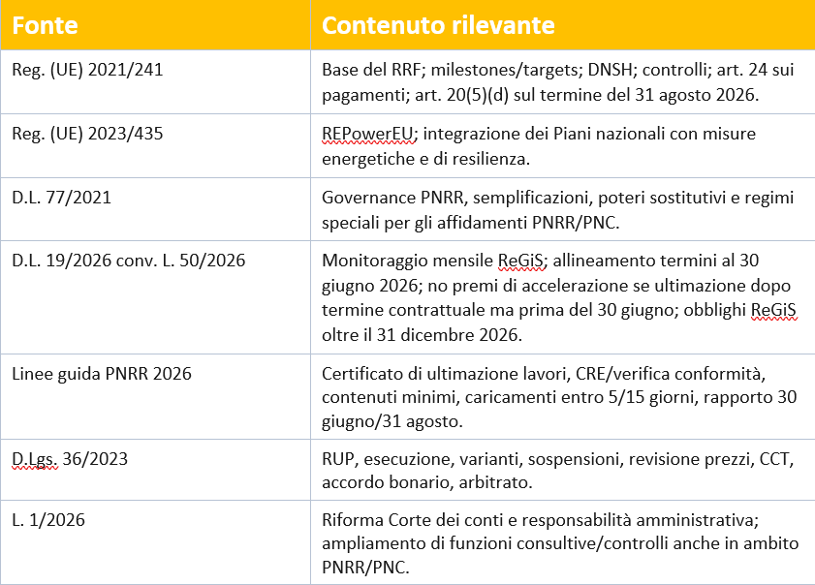
Il quadro normativo
Webinar 23 giugno 2026

Slide 10
Il «decreto pnrr» (d.l. 19/2026, conv. In l. 50/2026)
Allineamento ex lege dei termini finali di esecuzione al 30 giugno 2026
• La proroga opera anche per i contratti con termini già scaduti, ma lavori non ancora ultimati;
• Il computo delle penali da ritardo è sospeso fino al 30 giugno 2026.
Webinar 23 giugno 2026

Slide 11

SECONDA Parte:
I RISCHI
CONTRATTUALI
Webinar 23 giugno 2026

Slide 12
Le clausole «PNRR-specific» nei contratti di appalto
Clausole risolutive espresse: applicazione automatica per milestone e scadenze + allineamento ex lege del termine finale al 30 giugno 2026;
Penali da ritardo: sospensione ex lege fino al 30 giugno 2026 + Allegato II.14 (tra lo 0,3‰ e l’1‰ dell’importo netto contrattuale, con tetto del 10%) + riduzione delle penali eccessive (art. 1384 cod. civ.);
Premi di accellerazione: non spettano se i lavori sono ultimate oltre la scadenza contrattuale, ma prima del 30 giugno 2026;
Clausole di rendicontazione e tracciabilità: sospensione o blocco dei pagamenti.
Webinar 23 giugno 2026

Slide 13
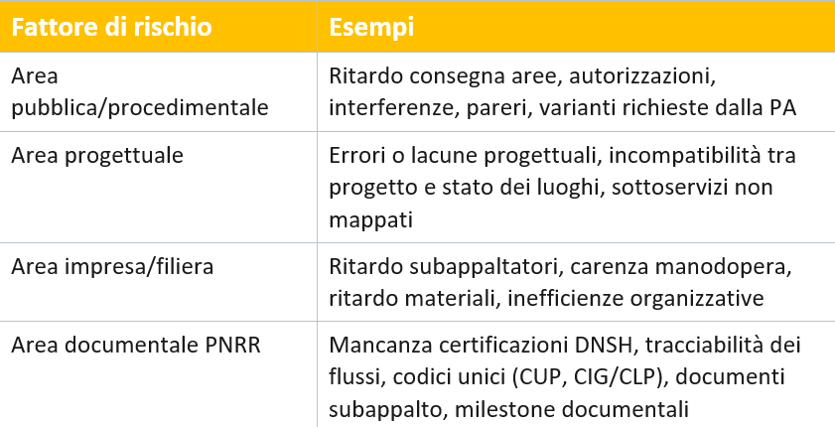
cause dei ritardi e imputabilità
Webinar 23 giugno 2026

Slide 14
Responsabilità dell’appaltatore
Obbligazione di risultato «rafforzata»: opera non solo conforme, ma ultimata entro il termine utile al conseguimento del target;
Imputabilità della perdita del finanziamento: non sono imputabili all’impresa i ritardi per consegna delle aree, autorizzazioni, pareri, varianti richieste dalla PA, difetti del progetto fornito dalla PA, ecc.
Webinar 23 giugno 2026

Slide 15

TERZA Parte:
IL CONTENZIOSO
PNRR
Webinar 23 giugno 2026

Slide 16
La fase esecutiva
Gestione delle riserve (art. 115, D. Lgs. n. 36/2023 e Allegato II.14): tempestive (primo atto idoneo) e specifiche (oggetto, quantificazione, ecc.) + rischio di mancata formalizzazione;
Protocolli interni di compliance contrattuale PNRR.: calendario delle scadenze, monitoraggio adempimenti (DNSH, tracciabilità, rendicontazione, ecc.);
Documentazione probatoria: giornale dei lavori, ordini di servizio, verbali di sospensione e ripresa, corrispondenza con DL e RUP, SAL, verbali di consegna, documentazione fotografica, registro di contabilità con le riserve, ecc.
Webinar 23 giugno 2026

Slide 17
Gli strumenti di risoluzione delle controversie
Comitato Consultivo Tecnico (CCT);
Accordo bonario obbligatorio;
Contenzioso giudiziale;
Arbitrato.
Webinar 23 giugno 2026

Slide 18
Il cct (artt. 219 e allegato V.2)
Organo di risoluzione delle controversie tecniche in fase esecutiva;
Obbligatorio per i lavori sopra soglia (Euro 5.538.000), negli altri casi è facoltativo;
Costituzione prima dell’avvio dell’esecuzione o entro 10 giorni;
Obbligo di acquisire i pareri (sospensione, risoluzione, ecc.);
Decisione con valore di lodo contrattuale;
L’osservanza delle decisioni del CCT è un’esimente della responsabilità erariale (salvo dolo).
Webinar 23 giugno 2026

Slide 19
L’accordo bonario (artt. 210 e 211)
Sede di composizione delle riserve;
Attivabile per riserve di importo compreso tra il 5% ed il 15% (anche reiterabile entro il limite massimo del 15%);
Obbligatorio prima dell’approvazione del certificato di collaudo/regolare esecuzione (a prescindere dall’importo);
Il RUP può richiedere alla Camera arbitrale una lista di esperti per una proposta motivata;
L’accordo ha natura di transazione;
Altri rimedi: possibile dopo il CCT solo se la decisione non ha natura di lodo contrattuale + contenzioso.
Webinar 23 giugno 2026

Slide 20
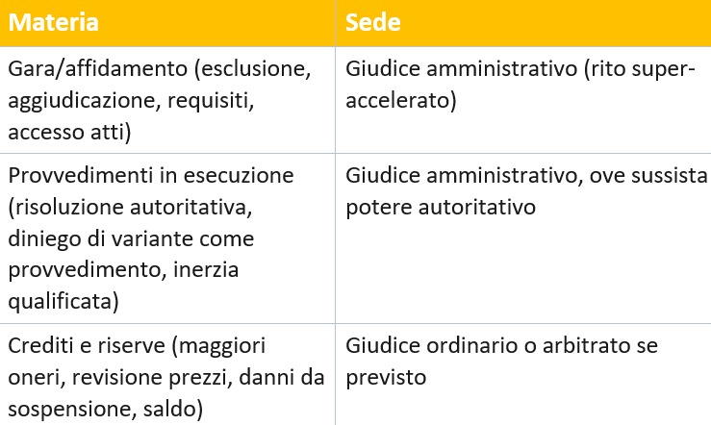
Il contenzioso
Webinar 23 giugno 2026

Slide 21
Rischio erariale
Riforma della responsabilità erariale (L. 1/2026, c.d. «Legge Foti»)
Tipizzazione della colpa grave: definizione ancorata alla violazione manifesta delle norme, da valutare tenendo conto del grado di chiarezza e precisione delle norme violate;
Esimente da controllo preventivo: l'esito positivo del controllo preventivo di legittimità della Corte dei conti esclude la colpa grave (salvo dolo);
Conformità a pareri e orientamenti: è esclusa la colpa grave quando ci si conforma a indirizzi giurisprudenziali prevalenti o a pareri delle autorità competenti (rilievo dei pareri ANAC);
Accordi conciliativi e transazioni: esclusione della responsabilità per colpa grave in caso di accordi conciliativi e transazioni);
Tetto al risarcimento, presunzione di buona fede degli organi politici, obbligo di copertura assicurativa per colpa grave per chi gestisce risorse pubbliche;
Profilo PNRR specifico: sanzione pecuniaria per il pubblico ufficiale responsabile di procedimenti PNRR-PNC che, per fatto a lui imputabile, determini un ritardo superiore al 10% del termine di conclusione del procedimento;
Efficacia retroattiva: le nuove regole sulla responsabilità si applicano anche ai giudizi pendenti non definiti con sentenza passata in giudicato.
Webinar 23 giugno 2026

Slide 22
Rischio penale
Reati presupposto ex D. Lgs. 231/2001 (sanzioni pecuniarie, interdittiva e confisca):
Truffa aggravata per il conseguimento di erogazioni pubbliche (art. 640-bis c.p.);
Malversazione di erogazioni pubbliche (art. 316-bis c.p.);
Indebita percezione di erogazioni pubbliche (art. 316-ter c.p.);
Corruzione e fattispecie contro la P.A. (artt. 318 ss. c.p.).
Modello ex D. Lgs. 231/2001:
Modello aggiornato ai rischi specifici (rapporti con la P.A., finanziamenti pubblici, rendicontazione, tracciabilità, ecc.);
Flussi informativi verso l’OdV;
Audit periodici;
Matrice rischi;
Deleghe e procure aggiornate;
Procedura whistleblowing;
Conservazione della documentazione.
Webinar 23 giugno 2026

Slide 23






Le nostre sedi*
In Italia…
Roma
  Via delle Quattro Fontane, 20
  00184 Roma
  Tel. +39 06 478751
Milano
  Piazza Belgioioso, 2
  20121 Milano
  Tel. +39 02 763741
Bologna
  Via Massimo D'Azeglio, 25
  40123 Bologna
  Tel. +39 051 6443611
Padova
  Piazza Eremitani, 18
  35121 Padova
  Tel. +39 049 6994411
Torino
  C.so Vittorio Emanuele II, 83
  10128 Torino
  Tel. +39 011 0924000
…e all’estero
Abu Dhabi
Penthouse 2102
CI Tower - 32nd St.
P.O. Box 42790
Abu Dhabi
Tel. +971 2 815 3333
Bruxelles
  184, Avenue Molière
  B-1050 Brussels
  Tel. +32 23401550
Hong Kong
  Suite 3002, 30/F
  Oxford House
  979 King’s Road
  Quarry Bay - Hong Kong
  Tel. +852 21563490
Londra
  The Gherkin
  30th floor
  30, St. May Axe
  London EC3A 8BF
  Tel. +44 2073971700
New York
GOP USA, LLC
  One Rockefeller Plaza, Suite 1620
  New York, NY 10020
  Tel. +1 212 957 9600
Shanghai
  Floor 20
  The Center
  ChangLe Road no. 989
  Xuhui Distric, Shanghai 200131 PRC
  Tel. +86 21 5117 5457
*Vedi gop.it

Slide 24
Grazie per l'attenzione!

